Slide 1
DARLIN ALISON FERNANANDA DE LA VEGA MARROQUIN
4.TO BACHIDERATO
EN COMPUTACION

Slide 2
PARTES INTERNAS Y ESXTERNAS DE UNA COMPUTADORA.
Placa base (o tarjeta madre):
Procesador (CPU):
Memoria RAM:
Fuente de alimentación:
Disco duro (o unidad de almacenamiento):

Slide 3
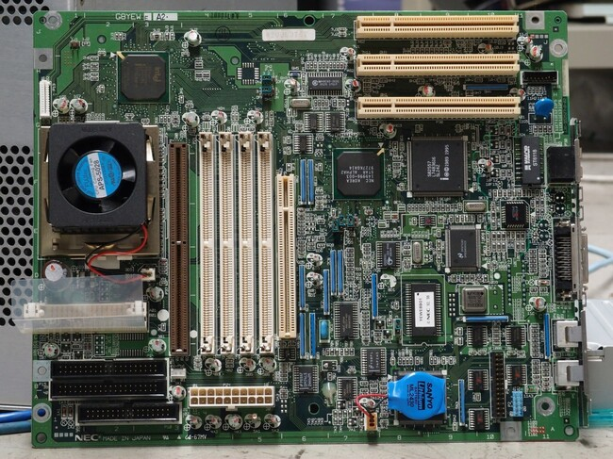
Placa base (o tarjeta madre):
Es el circuito impreso principal al que se conectan todos los demás componentes. Funciona como la columna vertebral de la computadora, permitiendo la comunicación entre el procesador, la memoria y el resto de las tarjetas.

Slide 4
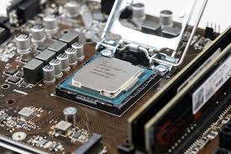
Procesador (CPU):
Es el circuito impreso principal al que se conectan todos los demás componentes. Funciona como la columna vertebral de la computadora, permitiendo la comunicación entre el procesador, la memoria y el resto de las tarjetas.

Slide 5
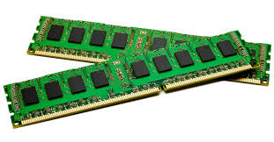
Memoria RAM:
Es la memoria de acceso aleatorio. Almacena temporalmente los datos e instrucciones de los programas que se están usando activamente, para que el procesador pueda acceder a ellos de forma rápida.

Slide 6
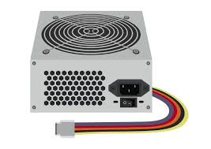
Fuente de alimentación:
Suministra la energía eléctrica necesaria a todos los componentes de la computadora. Transforma la corriente de la red eléctrica en el voltaje adecuado para cada pieza.

Slide 7
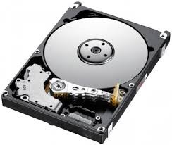
Disco duro (o unidad de almacenamiento):
Es el dispositivo donde se almacena la información de manera permanente, como el sistema operativo, los programas y los archivos del usuario. Puede ser un disco duro tradicional (HDD) o una unidad de estado sólido (SSD).

